Slide 1
Diseño de Bases de Datos
‹#›
Curso 2018
Notes:
‹#›
‹#›
‹#›
‹#›

Slide 2
Esquema de la explicación
‹#›
Definición continuación
Simbología continuación
Ejercicio para resolver en clase continuación
Notes:
‹#›
‹#›

Slide 3
Diseño Conceptual – MER – Simbología
Cardinalidad en las relaciones: Es el nivel de correspondencia entre las entidades que se relacionan. Se debe definir el nivel mínimo de correspondencia, (cardinalidad mínima), y el nivel máximo de correspondencia (cardinalidad máxima).
Alumno
(1,N)
(0,N)
Cursada
R1
Esto muestra que un alumno debe cursar al menos una materia (obligatoriamente), pero puede cursar varias. Además, una materia puede no ser cursada (opcional) por ningún alumno o ser cursada por varios.
Notes:
‹#›
‹#›

Slide 4
Diseño Conceptual – MER – Simbología
Identificador Compuesto: Identificador conformado por más de un atributo. El número de pedido puede repetirse para diferentes números de pieza.
número pieza
Pedido
número pedido
Identificador Externo: Identificador conformado por atributos que pertenecen a otra entidad. El número de copia puede repetirse para diferentes ISBN.
ISBN
número copia
Libro
(1,N)
(1,1)
Copia
R1
Notes:
‹#›

Slide 5
Diseño Conceptual – MER – Simbología
Jerarquías de generalización: Permiten extraer propiedades comunes de varias entidades o relaciones, y generar con ellas una super-entidad que las aglutine. Así, las características compartidas son expresadas una única vez en el modelo, y los rasgos específicos de cada entidad quedan definidos en su sub-entidad.
Persona
DNI
nombre y apellido
(T,S)
Coberturas posibles:
Legajo
Alumno
Docente
Graduado
(T,E) (T,S)
CUIL
(P,E) (P,S)
Notes:
‹#›
‹#›

Slide 6
Diseño Conceptual – MER – Simbología
Subconjuntos: Caso especial de las jerarquías de generalización, donde se tiene una generalización de la que se desprende solamente una especialización. No es necesario indicar la cobertura para los subconjuntos.
DNI
Jugador
nombre y apellido
Futbolista
posición
Notes:
‹#›
‹#›

Slide 7
Ejercicio Integrador
Se desea modelar la información referente a los alumnos de la Facultad de informática. De los alumnos se conoce su DNI, Legajo, nombre y apellido, dirección detallada y teléfono/s.
Además se conoce información sobre las materias que se dictan en la facultad. De las materias se conoce código de materia (único), nombre y descripción.
Es importante representar las cursadas de cada materia. De cada cursada se sabe el año en que se dicta y a que materia corresponde. Una materia se cursa una única vez por año. Un alumno se puede inscribir a una o n materias.
Además es necesario modelar a los empleados de la facultad. De los empleados se conoce DNI, nombre, apellido y legajo. De los empleados docentes además se conoce el título (puede no tener título o tener más de uno) y las materias que dicta. El docente puede rotar de materia, por lo que es necesario representar el historial de materias por las que pasó. Por otro lado, de los empleados no docentes es necesario representar cuit y antigüedad.
Notes:
‹#›
‹#›
-Explicar el concepto de atributo compuesto y polivalente para Alumnos.
-Opcionales en la dirección, diferenciarlo de un booleano (error comun en los examenes)
-Cursada: explicar que materia en realidad va a ser un vinculo entre la cursada y la materia en si, dado que ya se tiene esa información en el dominio (es un error muy común en los exámenes)

Slide 8
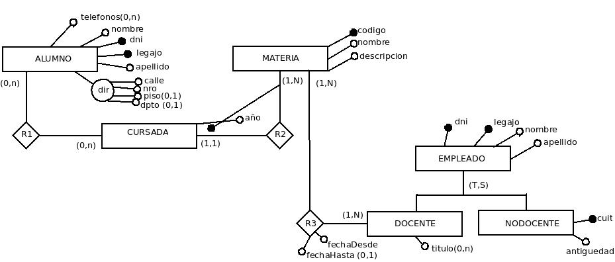
Ejercicio integrador
Notes:
‹#›
‹#›
‹#›

Slide 9

Tarea para el hogar: Pensar diferentes formas de modelar el historial

Slide 10
¿PREGUNTAS?

